Slide 1
بررسی نمونه ارائه آمارنامه ها
اردیبهشت 98
تهیه و تنظیم
علی زینلی شعرباف
دفتر آمار، پژوهش و مطالعات راهبردی

Slide 2
بررسی نمونه های خارجی

Slide 3
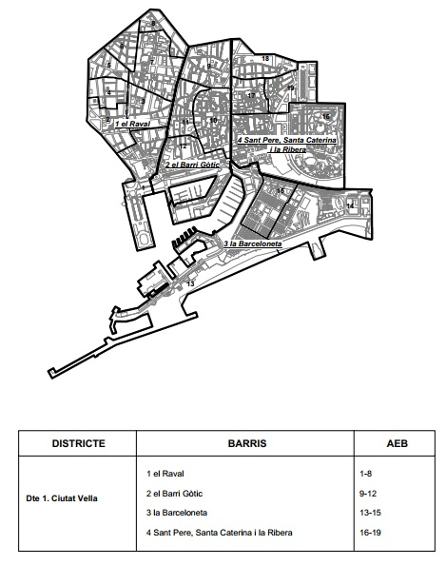
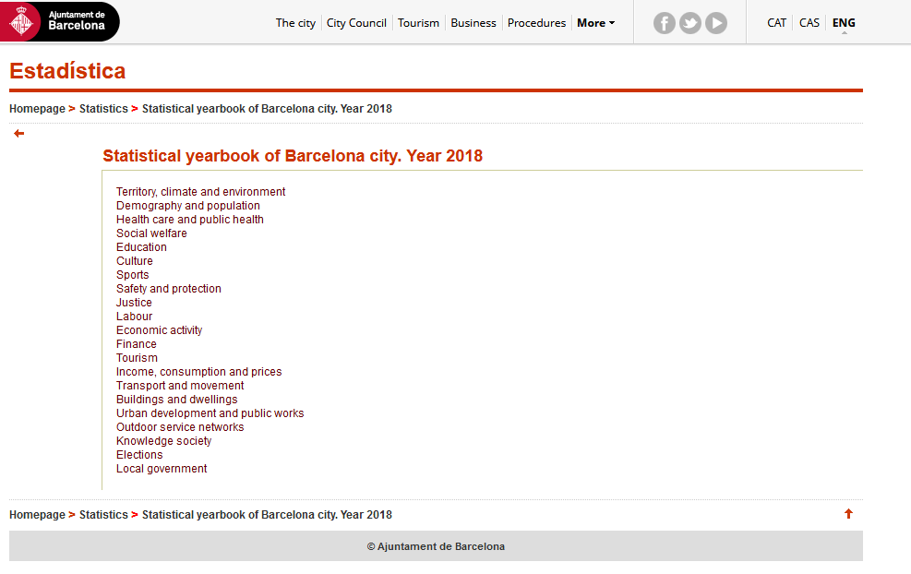
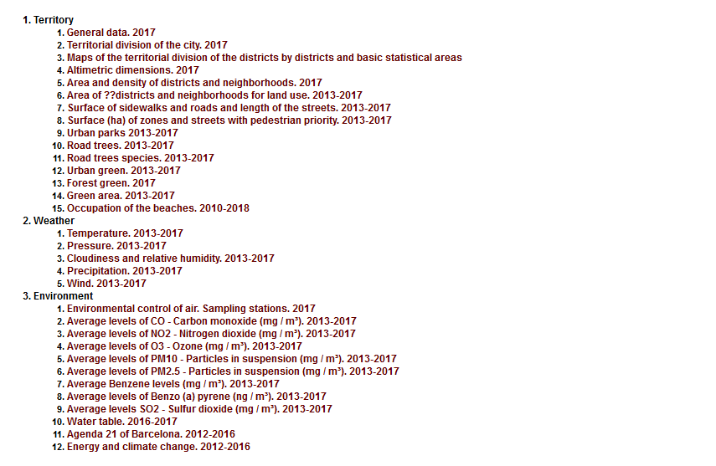
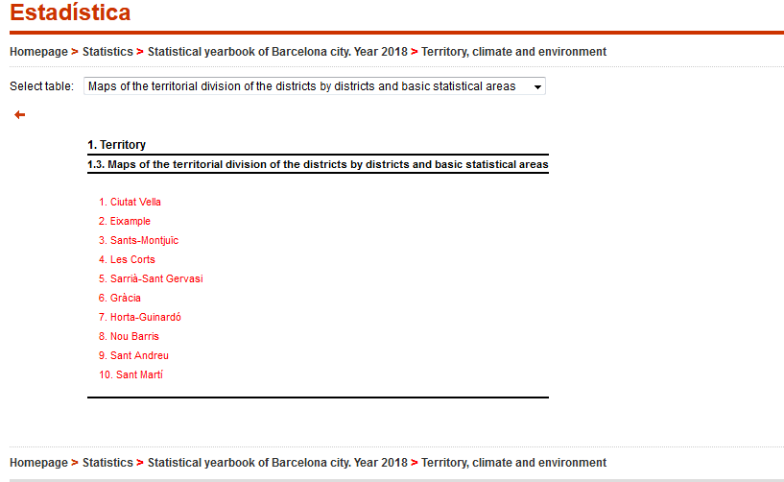
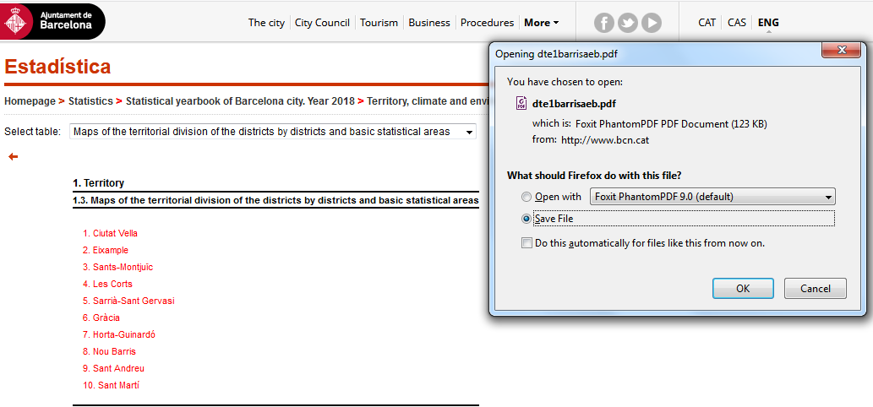
بارسلون
www.bcn.cat/estadistica/angles/dades/anuari/index.htm

Slide 4
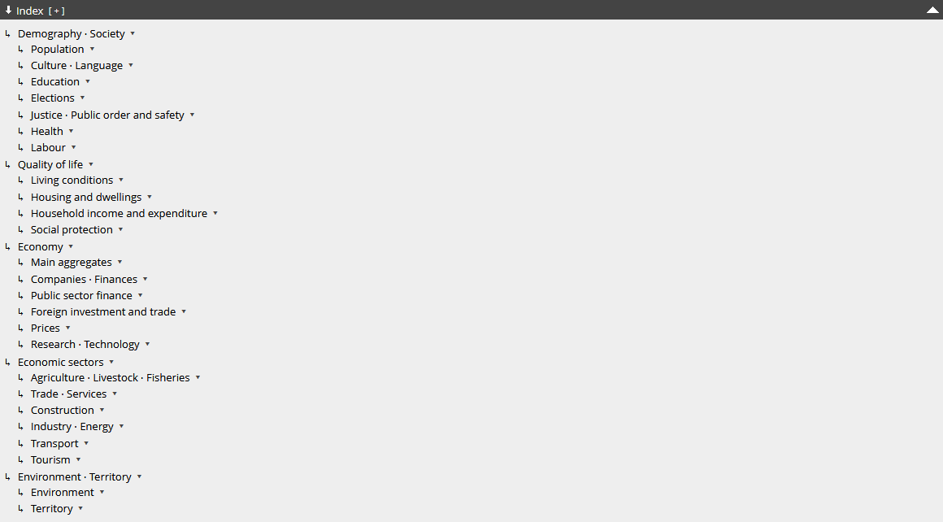
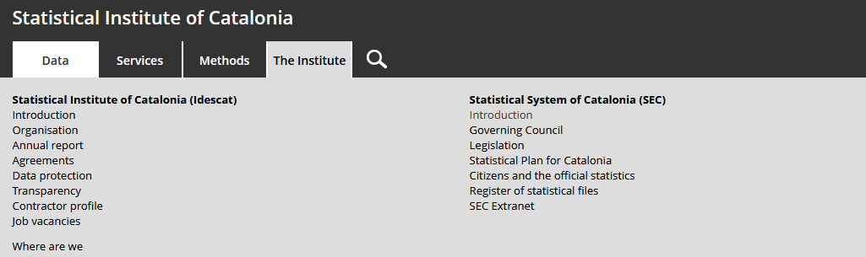
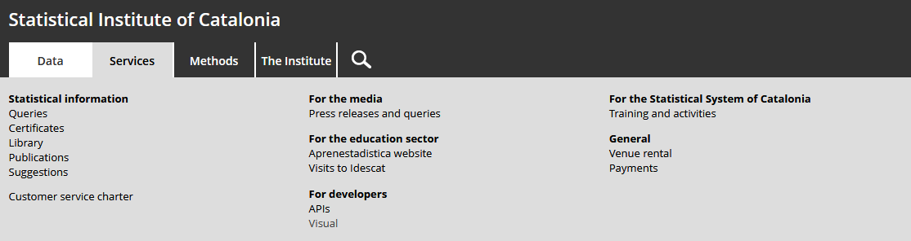
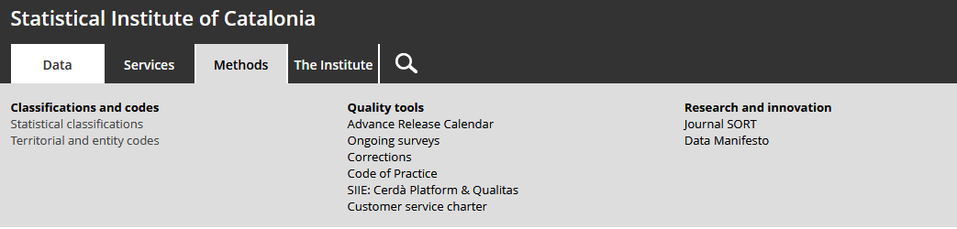
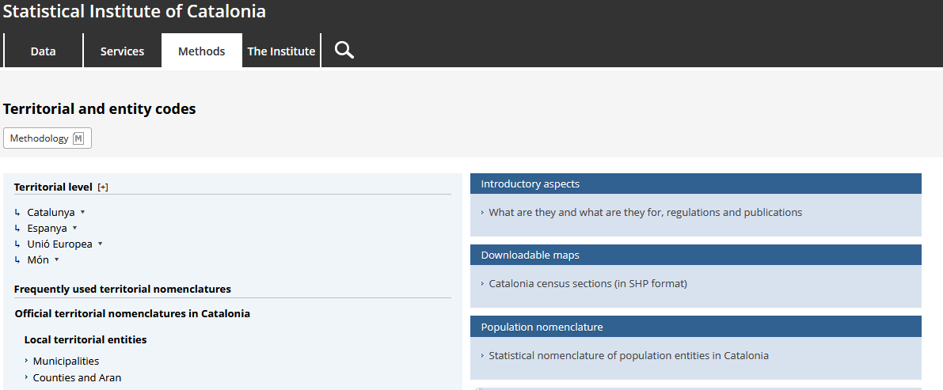
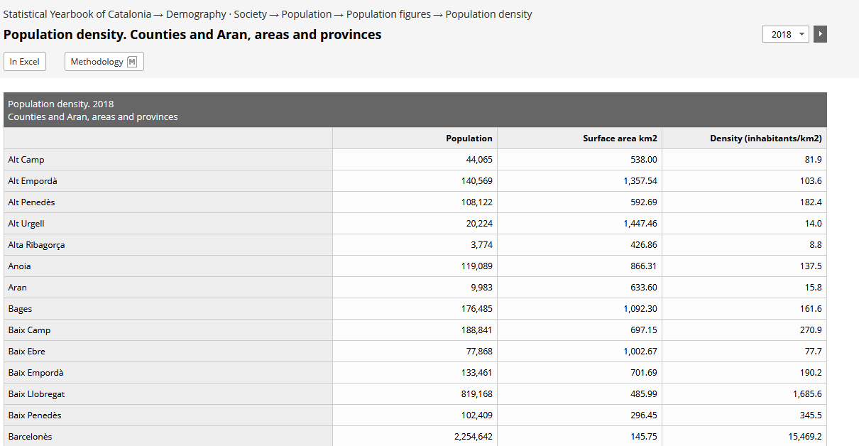
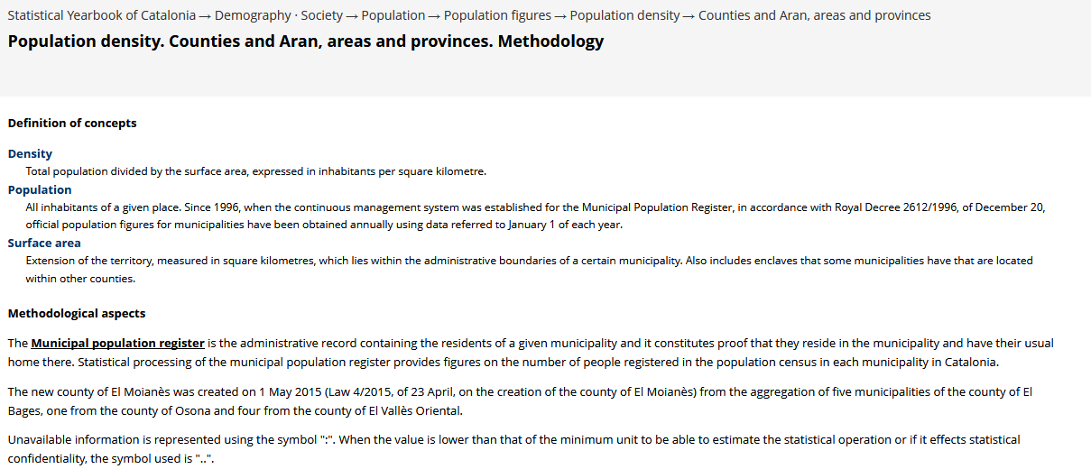
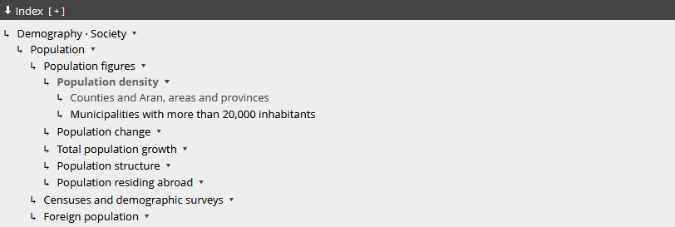
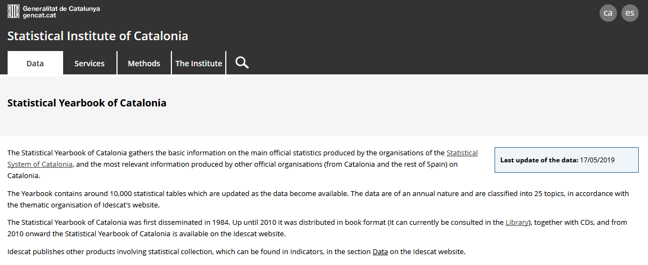
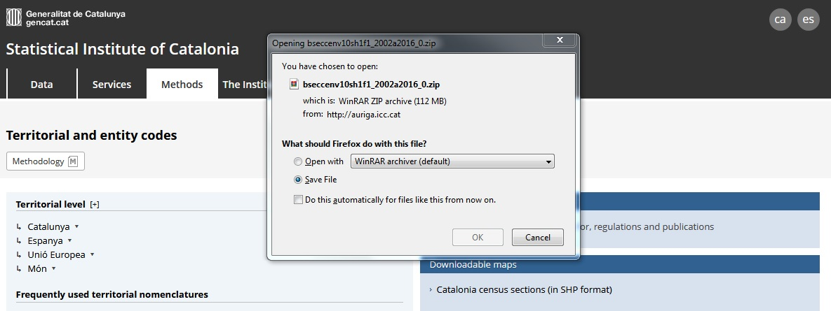
ایالت کاتولونیا
https://www.idescat.cat/pub/?id=aec&lang=en

Slide 5
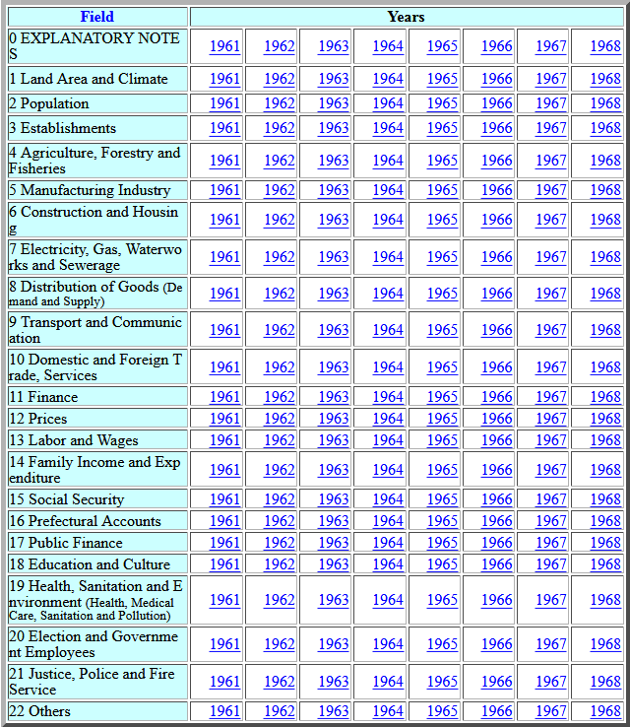
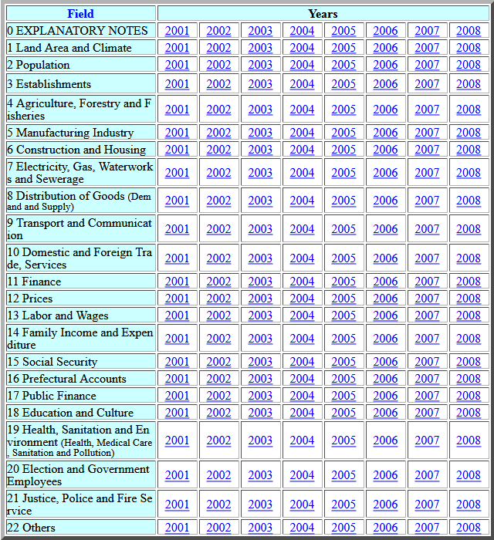
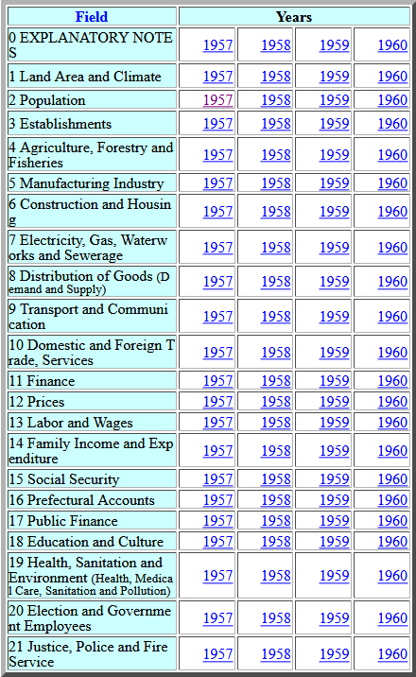
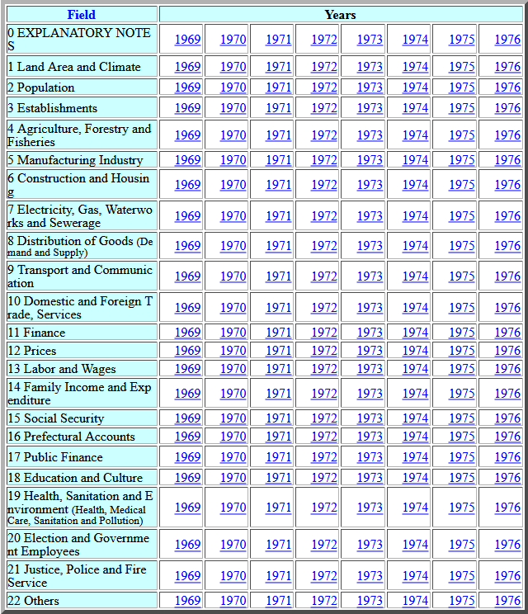
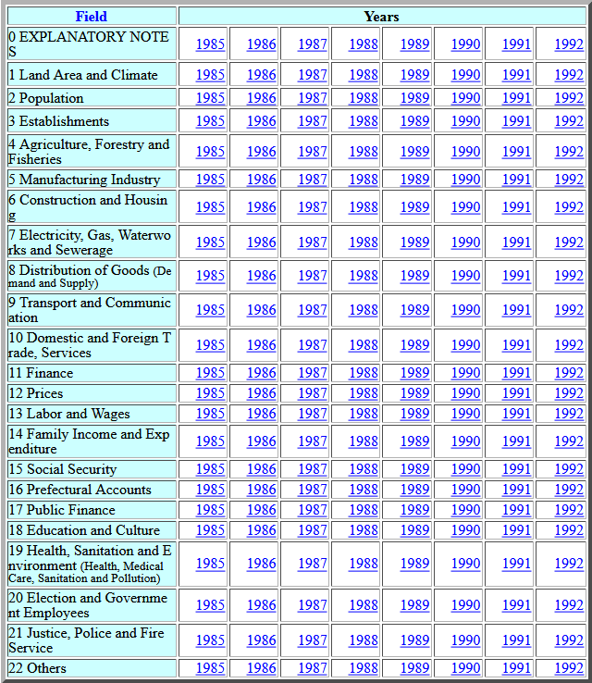
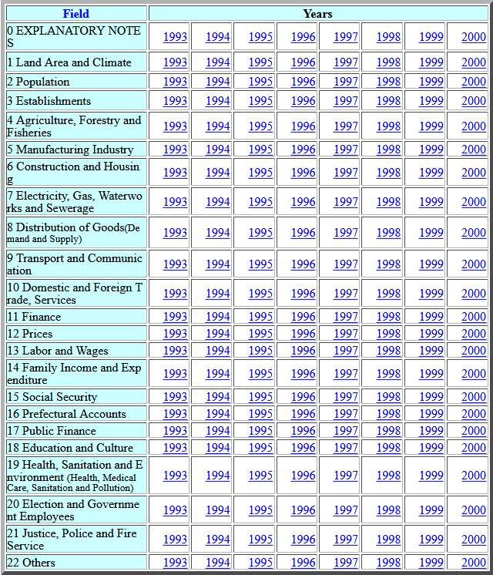
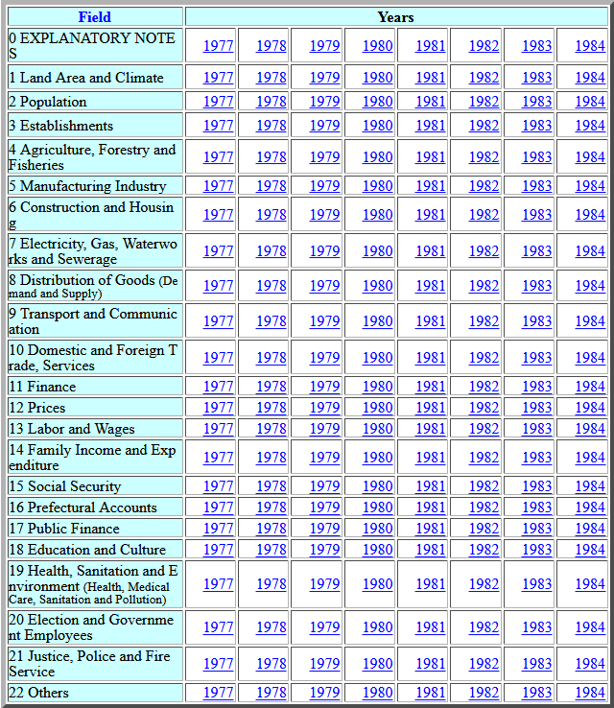
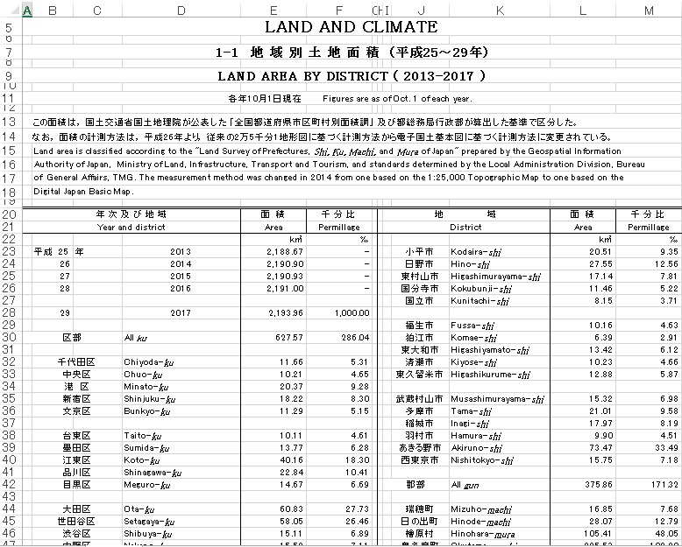
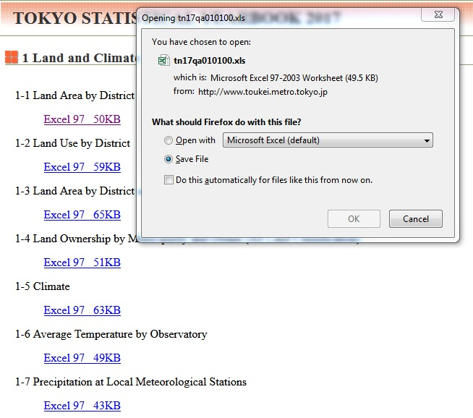
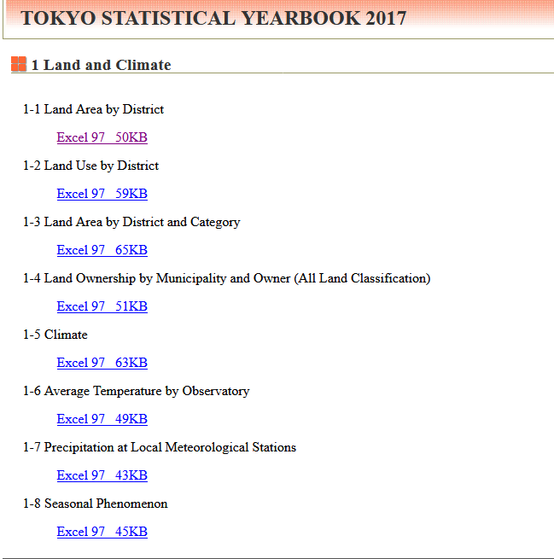
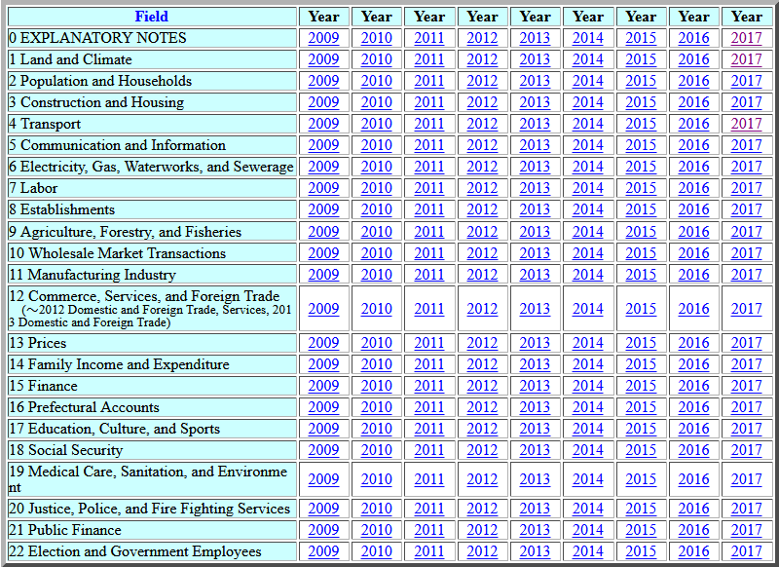
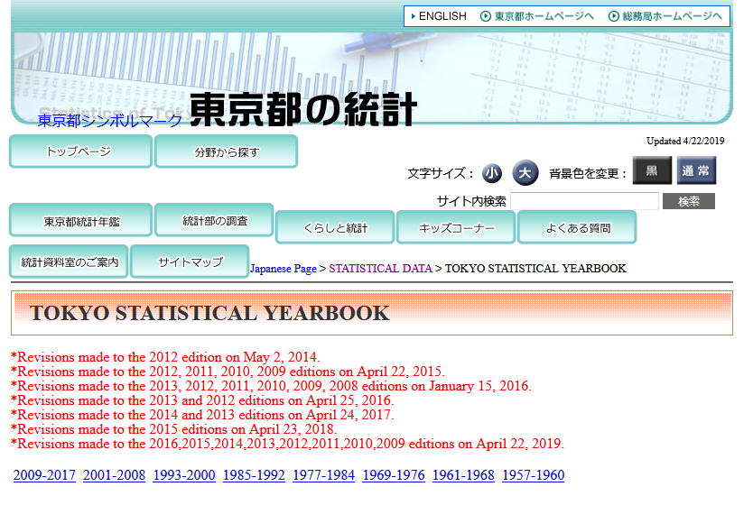
عناوین فصول آمارنامه
توکیو
http://www.toukei.metro.tokyo.jp/tnenkan/tn-eindex.htm
اصلاحات اعمال شده در نسخه های مختلف
آرشیو آمارنامه ها از سال 1957

Slide 6
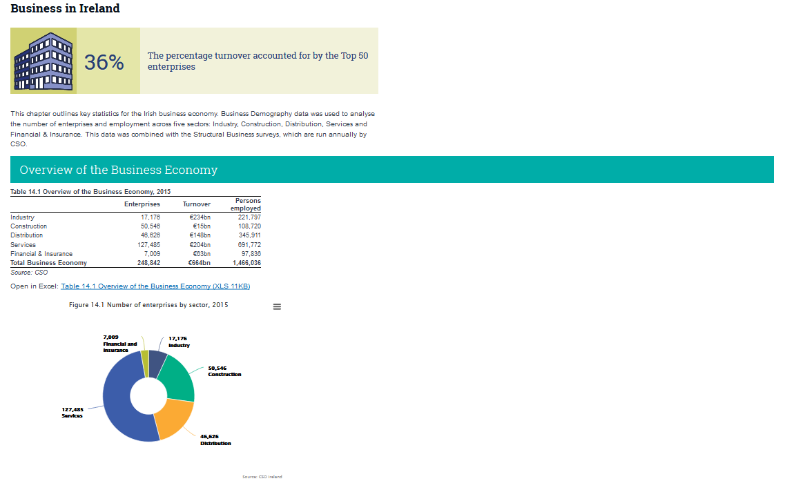
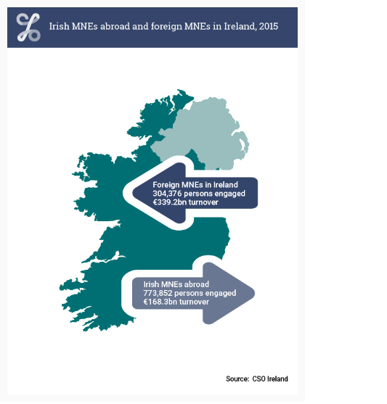
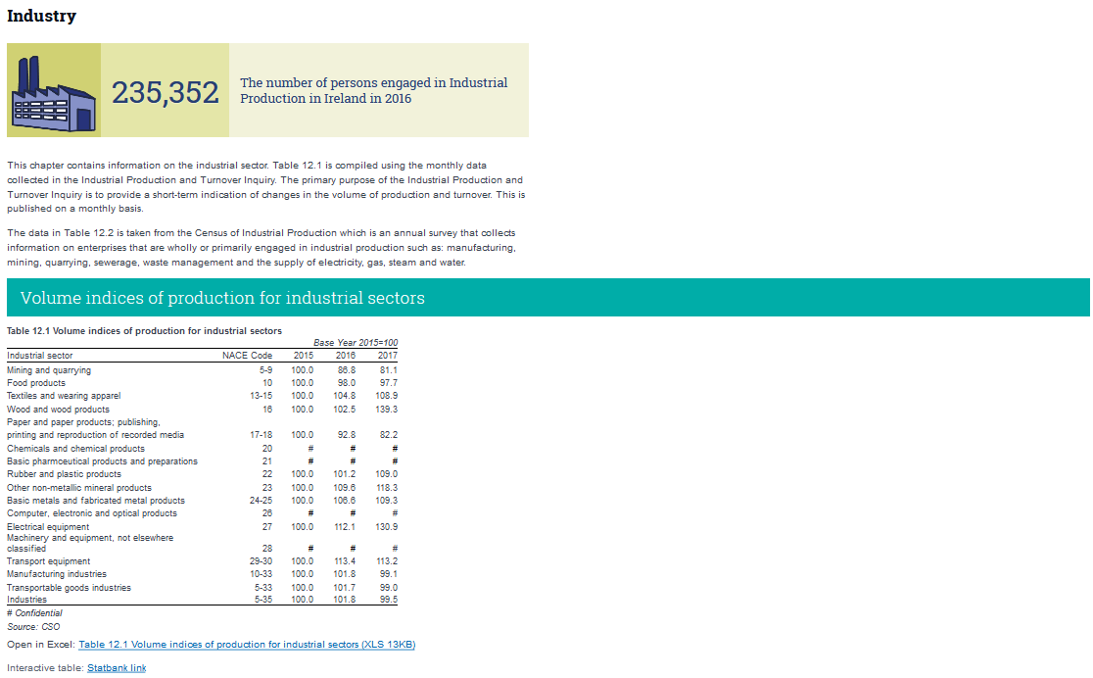

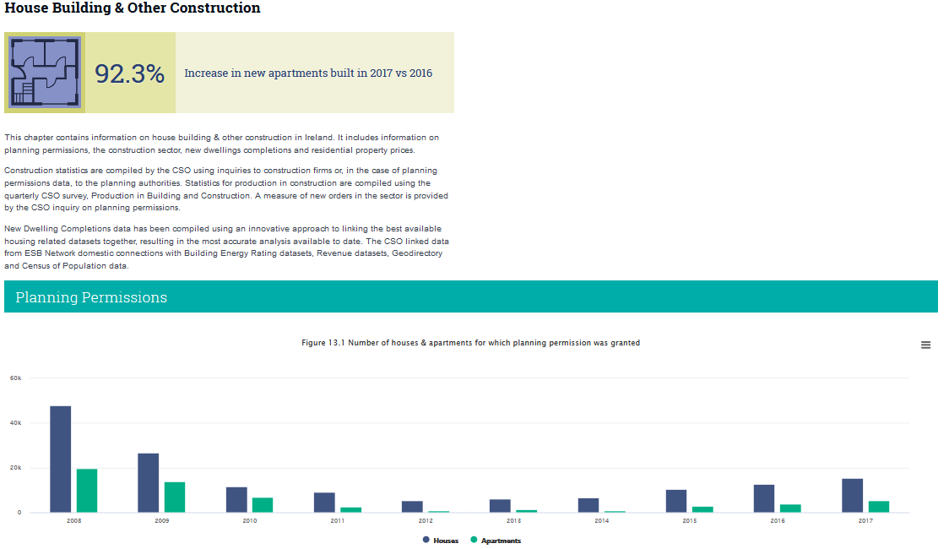
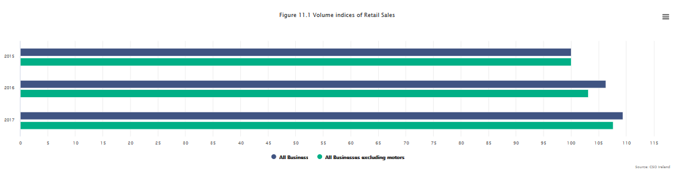
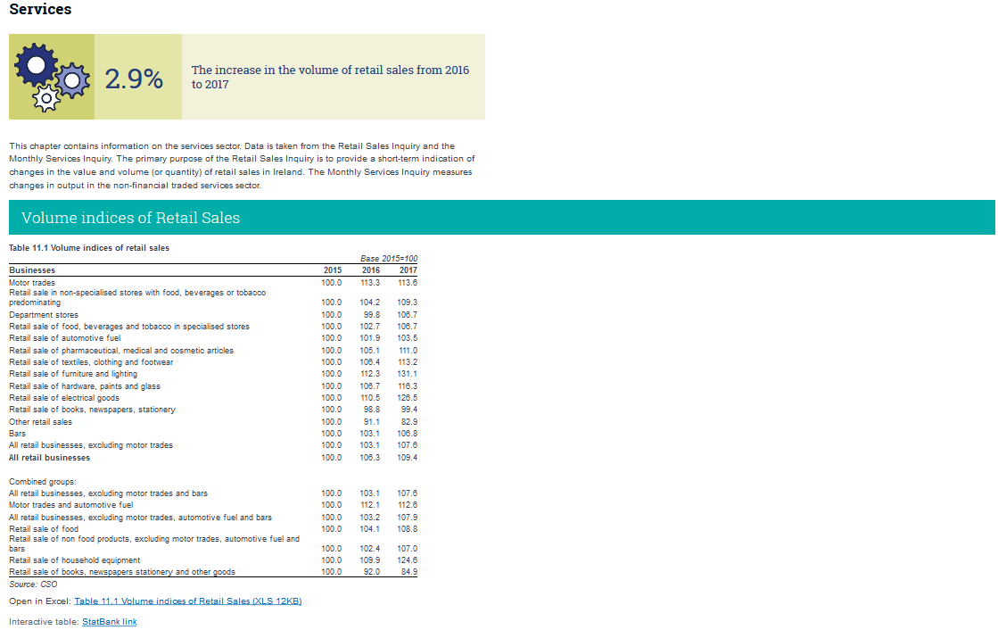
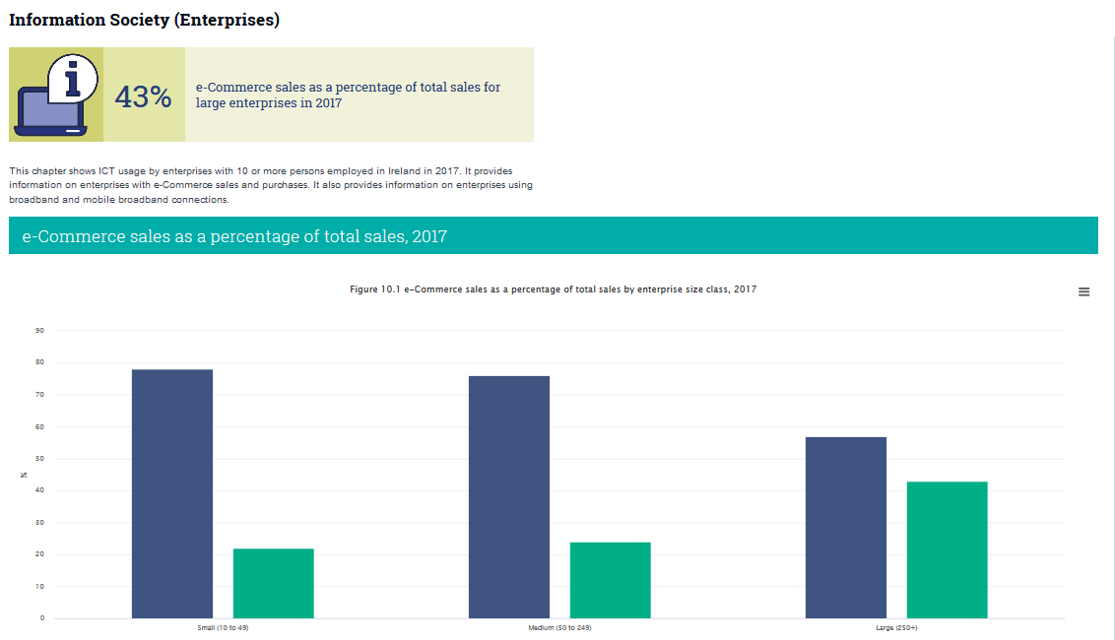
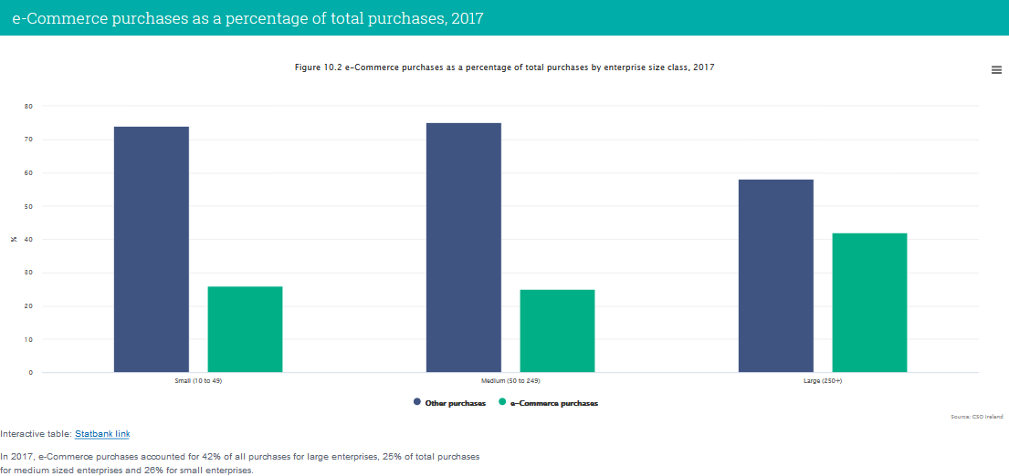
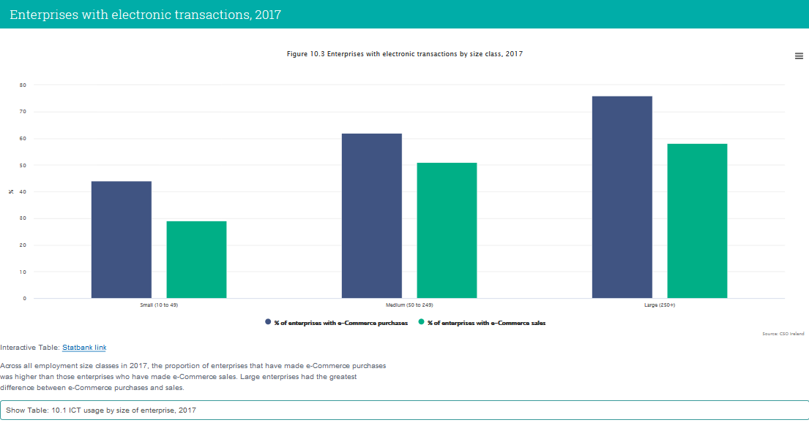
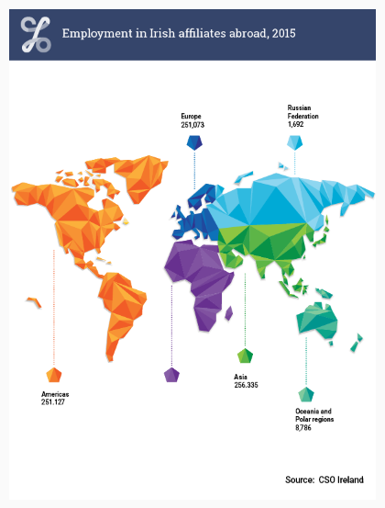
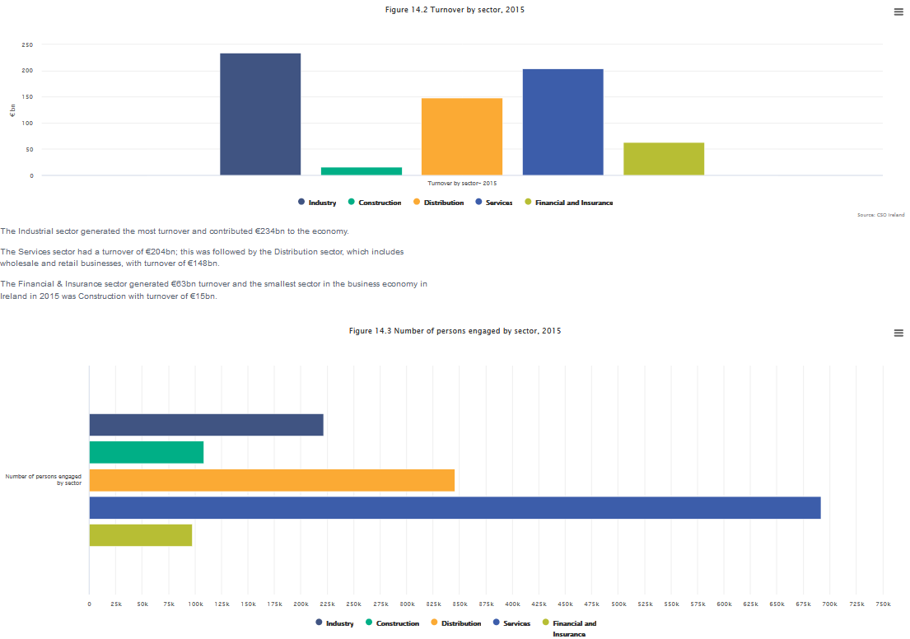
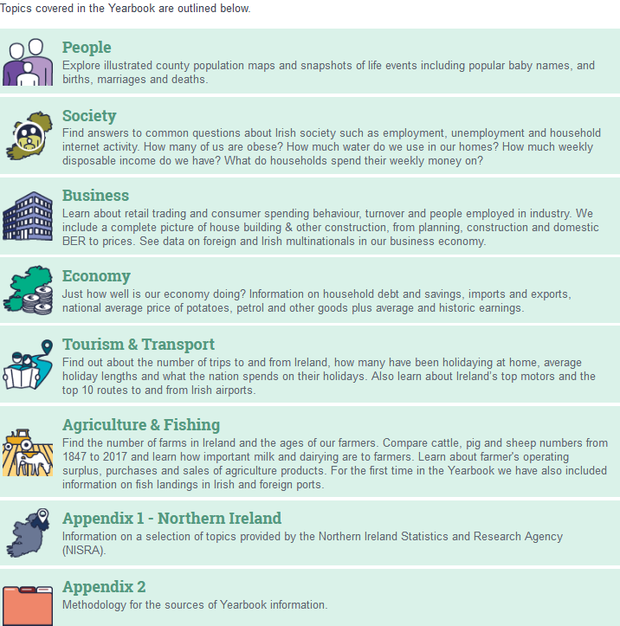
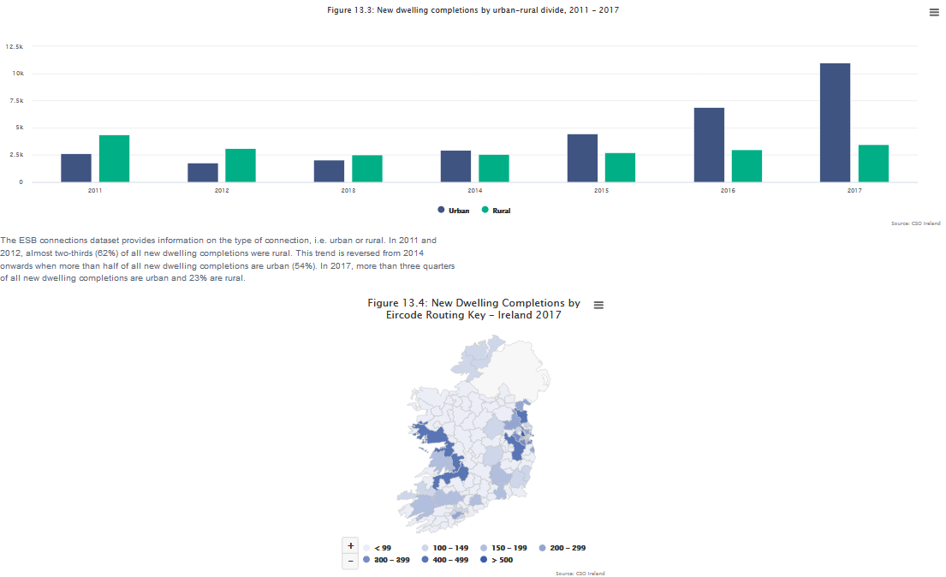
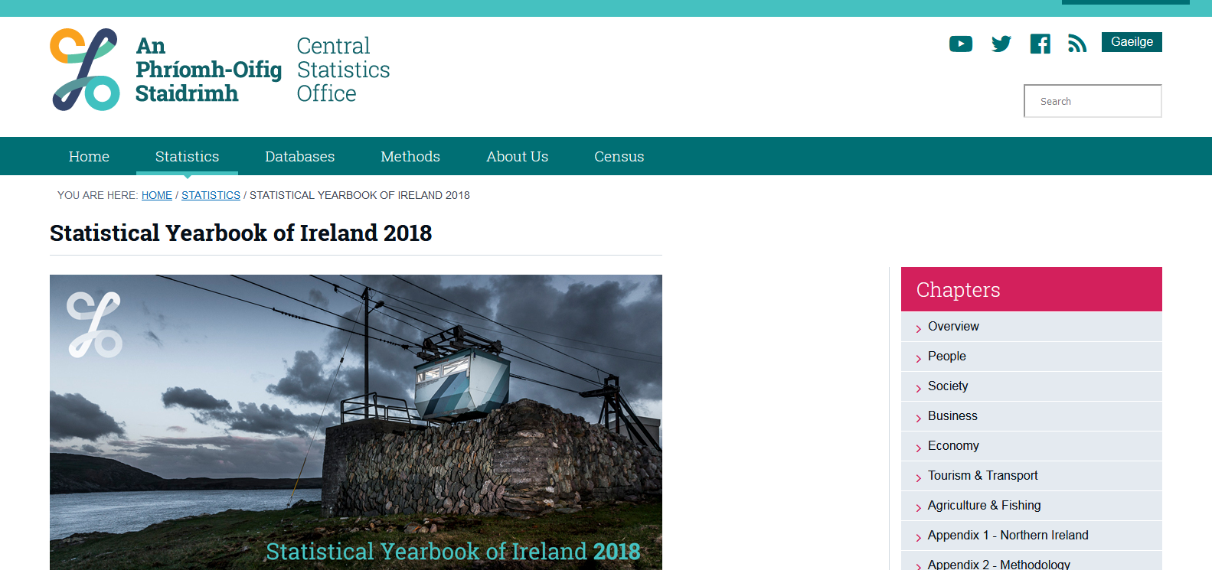
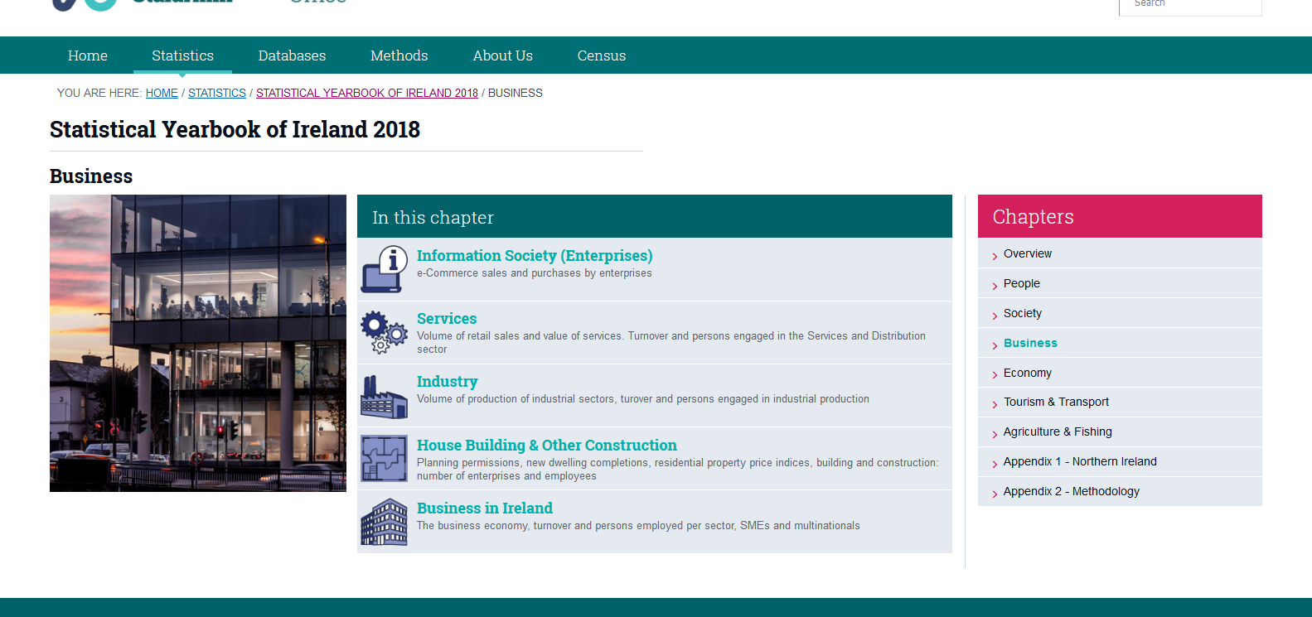
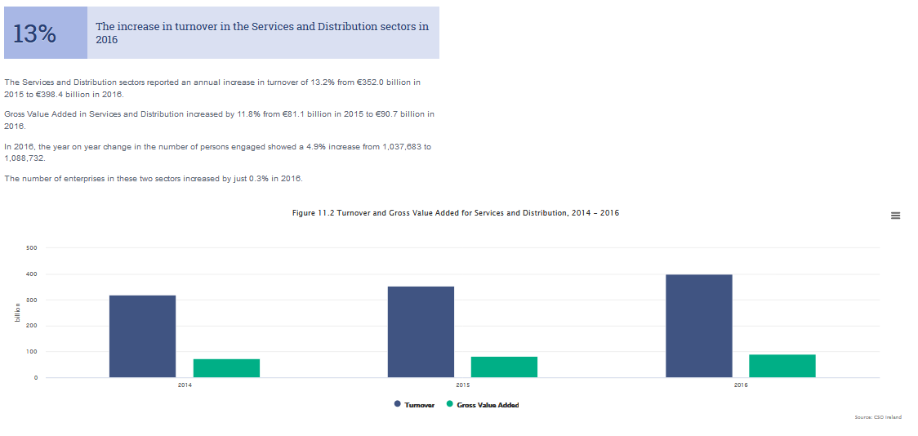
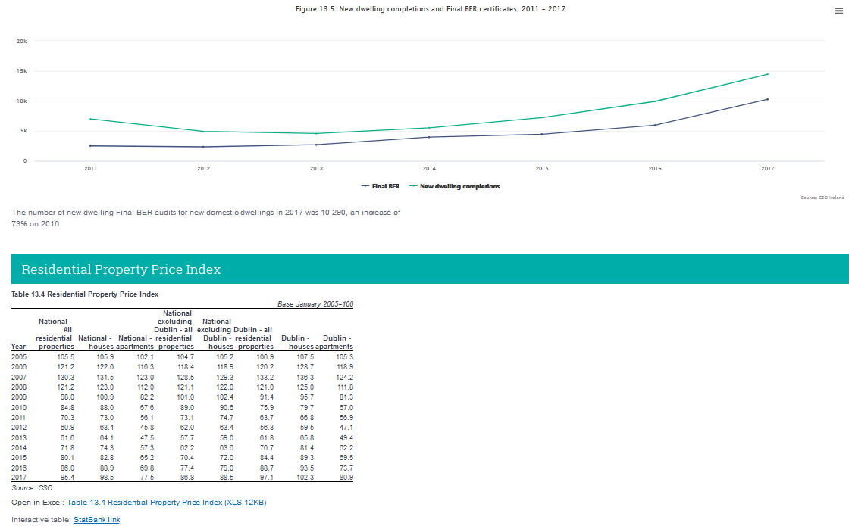

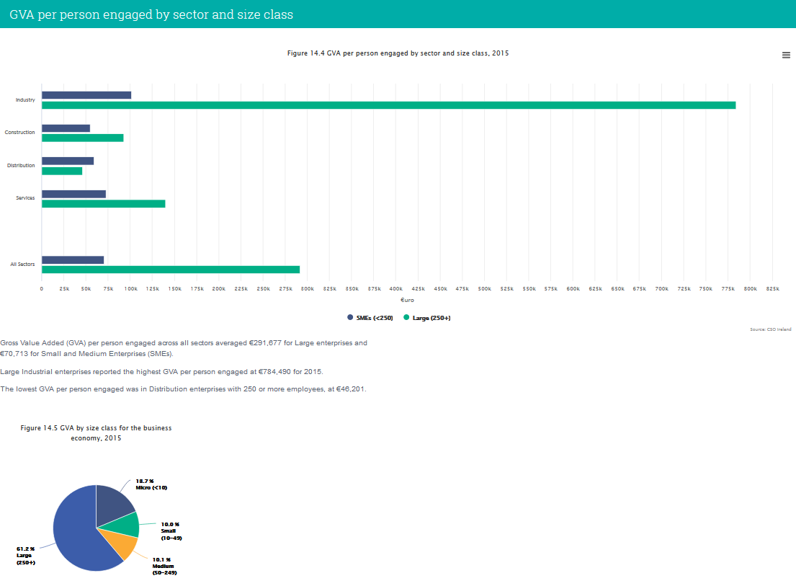

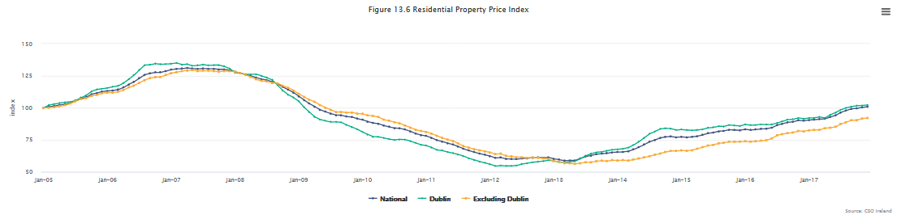
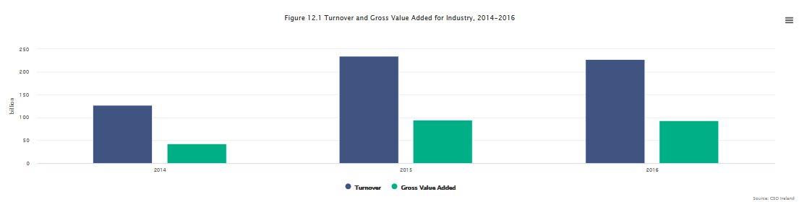
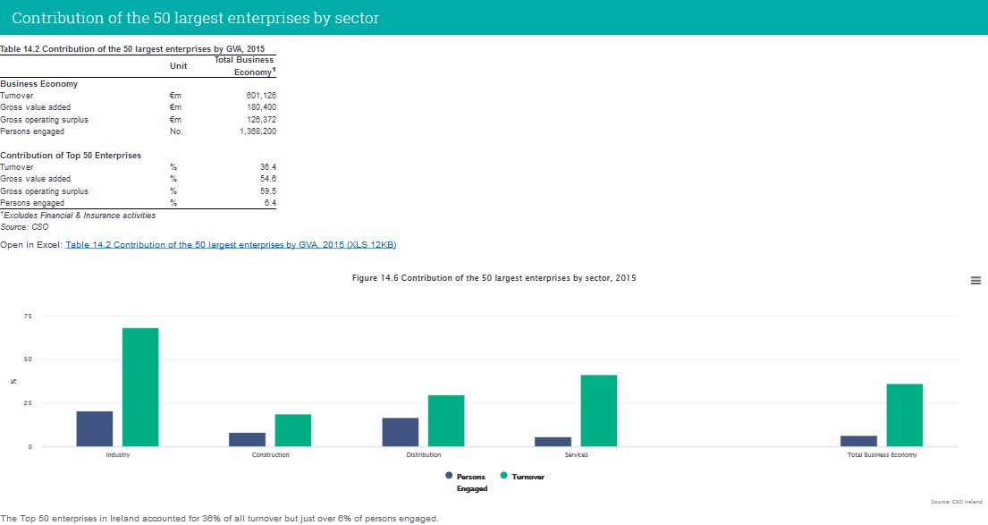
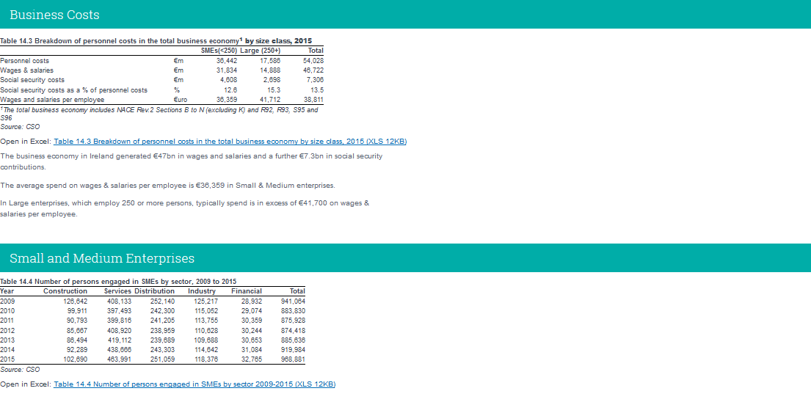
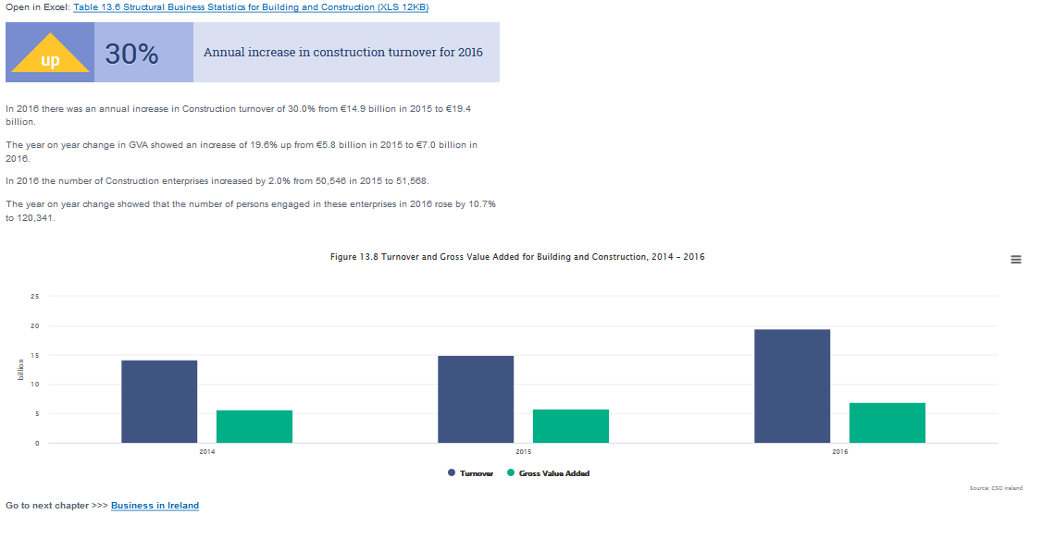

ایرلند
www.cso.ie/en/releasesandpublications/ep/p-syi/psyi2018

Slide 7








فهرست
عمان
www.ncsi.gov.om
ویژگی: چاپ دوزبانه عربی-انگلیسی
محتوای فصول

Slide 8














آمستردام
www.ois.amsterdam.nl
510 Pages
Urban Development
On 1 January 2018 there were 432,632 homes in Amsterdam, 5,000 more than a year earlier.
The composition of the housing stock in Amsterdam changes: more owner-occupied homes...

Slide 9






لوگزامبورگ
https://statistiques.public.lu

Slide 10







آمارنامه اینفوگرافیک پرتغال
www.ine.pt

Slide 11







Statistical Data on Switzerland https://statistiques.public.lu
Main statistical findings in English for international readers

Slide 12









فهرست
سوئیس
www.bfs.admin.ch

Slide 13





وین
www.wien.gv.at

Slide 14








سنگاپور
www.singstat.gov.sg
فهرست
نظرسنجی از خوانندگان

Slide 15






هلسینکی
www.hel.fi

Slide 16




تالین - FACTS AND FIGURES
www.tallinn.ee
فهرست

Slide 17






فصول کتاب
برلین
www.statistik-berlin-brandenburg.de
General Preliminary Remarks
Geographical and meteorological data
Chapter 01 Territory and Population
Chapter 02 Employment
Chapter 03 Elections PDF | XLSX
Chapter 04 Education and Culture
Chapter 05 Public Social Benefits
Chapter 06 Healthcare
Chapter 07 Justice and Public Security
Chapter 08 Construction activity and apartments
Chapter 09 Environment
Chapter 10 Agriculture, Forestry, Fisheries
Chapter 11 Manufacturing and Crafting
Chapter 12 Trade, Hospitality and Tourism
Chapter 13 Traffic
Chapter 14 Services
Chapter 15 Import and export
Chapter 16 Businesses and Workplaces
Chapter 17 Prices
Chapter 18 Earnings and labor costs
Chapter 19 Income and Expenditure of Households
Chapter 20 Public Finance and Tax
Chapter 21 National accounts
Chapter 22 Comparison of cities
Annex PDF
Alphabetical index PDF
615 pages

Slide 18







Trends in the Netherlands 2018
www.cbs.nl
فهرست
141 Pages

Slide 19
بررسی آماری 30 آمارنامه شهری/کشوری/سازمانی
فراوانی انواع طبقه بندی اطلاعات در آمارنامه سایر شهرها و کشورها
طبقه بندی فصل ها
نقشه/ اطلاعات جغرافیایی | آب و هوا | جمعیت | جرم و جنایت | آموزش | فرهنگ، هنر و ورزش | سلامت | بازار کار/اشتغال/ کسب و کار | درآمد، هزینه و مصرف | تجارت و صنعت | کشاورزی | دامداری | جنگل/ محیط زیست | حمل و نقل | گردشگری | حساب های مالی/ تولید ناخالص داخلی | انرژی و آب | اقتصاد | علم و فناوری | مسکن
 |  | ✔ | ✔ | ✔ | ✔ | ✔ | ✔ | ✔ | ✔ | ✔ | ✔ | ✔ | ✔ | ✔ | ✔
 |  | ✔ | ✔ | ✔ |  | ✔ | ✔ | ✔ | ✔ | ✔ | ✔ | ✔ | ✔ | ✔ | ✔
✔ |  | ✔ |  |  | ✔ |  |  | ✔ |  |  |  |  |  |  | ✔
 |  | ✔ |  | ✔ |  | ✔ | ✔ |  | ✔ | ✔ |  |  | ✔ | ✔ | ✔
 | ✔ | ✔ | ✔ | ✔ | ✔ | ✔ | ✔ | ✔ | ✔ | ✔ |  | ✔ | ✔ | ✔ | ✔ | ✔
 | ✔ | ✔ | ✔ | ✔ | ✔ | ✔ | ✔ | ✔ | ✔ | ✔ |  | ✔ | ✔ | ✔ | ✔ | ✔ |  |  | ✔
 |  | ✔ | ✔ | ✔ | ✔ | ✔ | ✔ | ✔ |  |  |  | ✔ | ✔ | ✔ |  | ✔ |  | ✔
 |  | ✔ | ✔ | ✔ | ✔ | ✔ | ✔ |  | ✔ |  |  | ✔ | ✔ | ✔ | ✔
 |  | ✔ |  | ✔ | ✔ | ✔ | ✔ |  | ✔ | ✔ |  | ✔ |  |  |  | ✔
 |  | ✔ | ✔ | ✔ | ✔ | ✔ | ✔ |  | ✔ | ✔ |  | ✔ | ✔ | ✔ | ✔ | ✔ |  | ✔
 |  | ✔ |  | ✔ | ✔ |  | ✔ | ✔ | ✔ |  |  | ✔ |  |  | ✔ | ✔ | ✔
 |  | ✔ |  | ✔ | ✔ | ✔ | ✔ |  | ✔ | ✔ |  | ✔ | ✔ | ✔ |  | ✔ | ✔
 | ✔ | ✔ |  | ✔ | ✔ | ✔ | ✔ |  | ✔ | ✔ |  | ✔ | ✔ |  | ✔ | ✔ | ✔ | ✔ | ✔
✔ |  | ✔ |  | ✔ | ✔ | ✔ | ✔ |  | ✔ | ✔ |  |  | ✔ |  | ✔ | ✔
 |  | ✔ |  | ✔ |  | ✔ | ✔ | ✔ | ✔ |  |  | ✔ |  |  | ✔ | ✔ |  |  | ✔
 |  | ✔ | ✔ |  |  |  | ✔ |  | ✔ | ✔ |  |  | ✔ | ✔ |  | ✔ | ✔ | ✔
 |  | ✔ | ✔ | ✔ | ✔ | ✔ | ✔ |  | ✔ | ✔ |  | ✔ | ✔ | ✔ | ✔ | ✔ | ✔
✔ |  | ✔ |  | ✔ |  | ✔ | ✔ |  | ✔ | ✔ |  | ✔ |  | ✔ | ✔ |  | ✔ |  | ✔
✔ |  | ✔ | ✔ | ✔ | ✔ | ✔ | ✔ |  | ✔ | ✔ |  |  | ✔ | ✔ | ✔ | ✔
 |  | ✔ | ✔ | ✔ | ✔ | ✔ | ✔ |  |  | ✔ |  | ✔ | ✔ |  |  | ✔ | ✔ |  | ✔
 |  | ✔ | ✔ | ✔ | ✔ |  | ✔ |  | ✔ | ✔ |  | ✔ | ✔ |  | ✔ | ✔ |  |  | ✔
✔ |  | ✔ | ✔ | ✔ | ✔ | ✔ | ✔ |  | ✔ | ✔ |  | ✔ | ✔ |  |  |  | ✔
 | ✔ | ✔ |  | ✔ | ✔ | ✔ | ✔ |  | ✔ | ✔ |  |  | ✔ | ✔ | ✔ | ✔ | ✔ |  | ✔
 |  | ✔ | ✔ | ✔ | ✔ | ✔ | ✔ |  |  | ✔ |  | ✔ | ✔ | ✔ |  | ✔ | ✔ |  | ✔
 |  | ✔ | ✔ | ✔ | ✔ | ✔ | ✔ |  |  |  |  | ✔ | ✔ | ✔ | ✔ | ✔ | ✔ |  | ✔
✔ | ✔ | ✔ | ✔ | ✔ | ✔ | ✔ | ✔ | ✔ | ✔ | ✔ |  | ✔ | ✔ |  | ✔ | ✔ |  | ✔ | ✔
✔ | ✔ | ✔ | ✔ | ✔ | ✔ | ✔ |  |  | ✔ | ✔ |  | ✔ | ✔ | ✔ | ✔ | ✔ | ✔ | ✔ | ✔
 |  | ✔ | ✔ | ✔ | ✔ | ✔ | ✔ |  | ✔ | ✔ |  | ✔ | ✔ | ✔ | ✔ | ✔ |  | ✔ | ✔
 |  | ✔ | ✔ | ✔ | ✔ |  | ✔ |  | ✔ |  |  | ✔ | ✔ | ✔ | ✔ | ✔ |  |  | ✔
 | ✔ | ✔ | ✔ | ✔ | ✔ |  | ✔ | ✔ | ✔ |  |  | ✔ | ✔ | ✔ | ✔ | ✔ |  |  | ✔
7 | 7 | 30 | 20 | 28 | 25 | 24 | 28 | 10 | 25 | 22 | 2 | 24 | 25 | 20 | 23 | 23 | 12 | 7 | 14
نمودار | روند | جدول مقایسه سالانه | گزارش تحلیلی | نقشه | اینفرگرافیک | مقایسه با سایر کشورها/ شهرها | دوزبانی
✔ | ✔ | ✔ | ✔ | ✔
✔ | ✔ | ✔ | ✔
 |  |  |  | ✔ | ✔
✔ | ✔ | ✔ |  |  |  | ✔
✔ | ✔ |  | ✔ | ✔
✔ | ✔ |  |  |  | ✔
✔ |  |  |  | ✔
✔ |  | ✔ |  | ✔ |  |  | ✔
✔ | ✔ | ✔ | ✔
✔ | ✔ | ✔ |  | ✔
✔ | ✔ | ✔ | ✔ | ✔
✔ | ✔ | ✔ |  | ✔ |  |  | ✔
✔ | ✔ | ✔ | ✔ | ✔
✔ | ✔ | ✔ | ✔ | ✔
✔ | ✔ | ✔ |  | ✔ |  |  | ✔
✔ | ✔ | ✔ |  | ✔ |  |  | ✔
✔ |  | ✔ | ✔ | ✔ |  |  | ✔
✔ | ✔ | ✔
✔ | ✔ | ✔ |  |  |  |  | ✔
✔ | ✔ | ✔ | ✔ | ✔ | ✔
✔ | ✔ | ✔ | ✔ | ✔ | ✔
✔ | ✔ | ✔ | ✔ | ✔
✔ | ✔ | ✔ |  |  |  |  | ✔
✔ | ✔ | ✔ | ✔
✔ | ✔ | ✔ | ✔ | ✔
✔ | ✔ | ✔ | ✔ | ✔ |  |  | ✔
✔ | ✔ | ✔ | ✔ | ✔
✔ | ✔ | ✔ | ✔ | ✔
✔ | ✔ | ✔ | ✔
 |  | ✔ | ✔ | ✔ |  |  | ✔
28 | 25 | 26 | 18 | 21 | 4 | 1 | 9
ردیف | نام شهر یا کشور | فرمت آمارنامه | نام کتاب
1 | آلبانی | کتاب | ALBANIA IN FIGURES
2 |  | کتاب | STATISTICAL YEARBOOK
3 | آرژانتین | کتاب | Anuario Estadístico de la República Argentina
4 | سازمان آسئان | کتاب | ASEAN Statistical Yearbook
5 | بلغارستان | کتاب | STATISTICAL REFERENCE BOOK
6 |  | کتاب | STATISTICAL YEARBOOK 2017
7 | هلسینکی | کتاب | STATISTICAL YEARBOOK OF HELSINKI
8 | ورشو | کتاب | Statistical Yearbook ofWarsaw
9 | ابوظبی | کتاب | Statistical Yearbook of Abu Dhabi
10 | لوگزامبورگ | کتاب | LUXEMBOURG IN FIGURES
11 | دانمارک | کتاب | Statistical Yearbook
12 | ایسلند | کتاب | Statistical Yearbook of Iceland
13 | ژاپن | کتاب | STATISTICAL HANDBOOK OF JAPAN
14 | کوزوو | کتاب | Kosovo in Figures
15 | آمریکای لاتین | کتاب | Statistical Yearbook for Latin America and the Caribbean
16 | لتونی | کتاب | STATISTICAL YEARBOOK OF LATVIA
17 | مقدونیه | کتاب | Statistical Yearbook of the Republic of Macedonia
18 | مالت | کتاب | Malta in Figures
19 | مولداوی | کتاب | STATISTICAL YEARBOOK OF THE REPUBLIC OF MOLDOVA
20 | هلند | کتاب | Trends in the Netherlands
21 |  | کتاب | Statistical yearbook of the Netherlands
22 | نروژ | کتاب | Statistical Yearbook of Norway
23 | عمان | کتاب | Statistical Year Book
24 | ژنو | کتاب | annuaire statistique du canton de genève
25 | بروکسل | کتاب | INDICATEURS STATISTIQUES DE LA RÉGION DE BRUXELLES-CAPITALE
26 | سوئد | کتاب | The Statistical Yearbook of Sweden
27 | استرالیا | کتاب | YEAR BOOK AUSTRALIA
28 | کانادا | کتاب | CANADA YEAR BOOK
29 | مجارستان | کتاب | Statistical Yearbook of Hungary
30 | کپنهاگ | کتاب | Statistical Yearbook of Copenhagen

Slide 20
با تشکر از توجه شما

